Slide 1
Муниципальное казенное дошкольное
образовательное учреждение
Аннинский детский сад № 7 общеразвивающего вида
«Правильное питание – здоровые дети».
Подготовила:
Кумицкая Елена Викторовна,
воспитатель ВВК.
Анна 2021 год

Slide 2
Актуальность
Проблема здоровья дошкольника стоит под угрозой. И виной тому являются современные продукты питания, которые пагубно влияют на хрупкий организм ребёнка.
В детском возрасте уровень здоровья ребенка во многом определяется качеством питания. В настоящее время возросла актуальность здорового образа жизни. Особое внимание стало уделяться правильному питанию, ведь именно оно одна из главных составляющих здорового образа жизни.
Первые детские годы – то самое время, когда у ребенка вырабатываются базовые предпочтения в еде, создается основа для его гармоничного развития.
Правильное организовать питание детей дошкольного возраста – это одна из главных задач детского сада и родителей.
Питание ребенка дошкольного возраста должно быть:
полноценным;
разнообразным;
доброкачественным;
достаточной по объему и калорийности, вызывать чувство сытости.

Slide 3
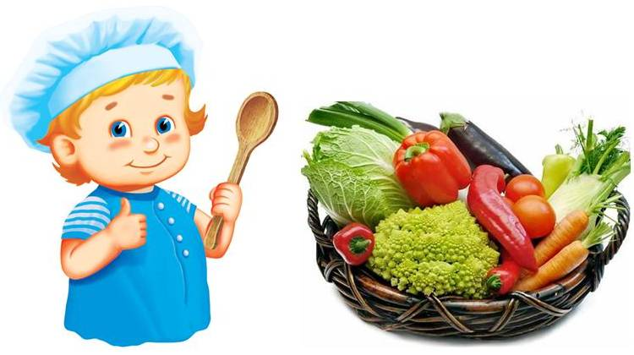
Цель:
Формирование у детей целостного отношения к собственному здоровью, освоению навыков правильного питания, как составной части здорового образа.
Задачи:
Помочь понять, что здоровье зависит от правильного питания;
Сформировать знания о том, какие продукты полезные, а какие вредные для здоровья, подвести к пониманию, что не все вкусное полезно.;
Дать знания о безопасном питании, то есть сформировать осторожное отношение к несвежим и незнакомым продуктам;
Закрепить навыки санитарно-гигиенических правил при употреблении пищи;
Развивать у детей творческие способности, их интересы, познавательную деятельность;
Воспитывать у детей осознанное отношение к своему питанию;

Slide 4
РАБОТА С ДЕТЬМИ
Дидактические игры
Экскурсии
Беседы
Организованная образовательная область
Сюжетно – ролевые игры
Информационно-коммуникативные технологии
Трудовая деятельность
Самостоятельная деятельность детей

Slide 5
РАБОТА С РОДИТЕЛЯМИ
Наглядная
Папки-передвижки;
Информационные стенды;
Памятки;
Творческие объявления.
Коллективная
Родительские собрания:
Консультации;
Круглый стол.
Индивидуальная
Беседы;
Анкетирование.

Slide 6
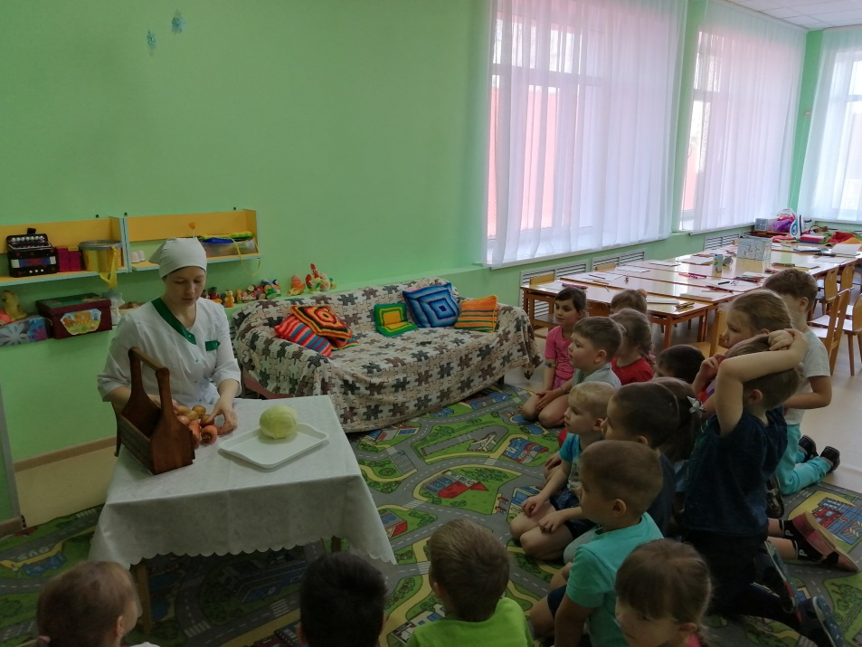
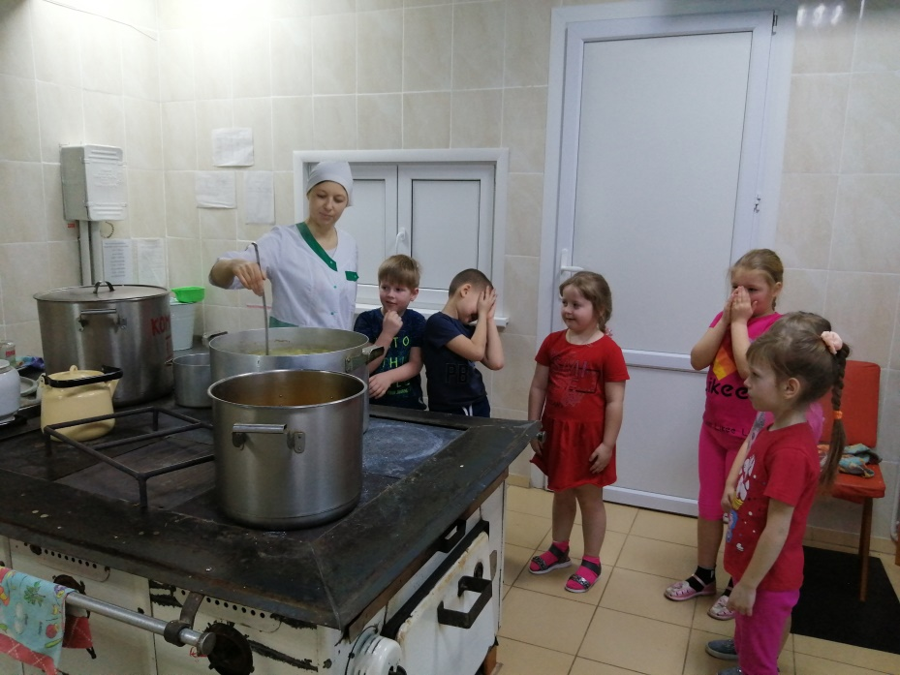
Повар Надежда Николаевна
рассказала о своей профессии, о том, какие вкусные и полезные блюда готовит для детей в детском саду

Slide 7
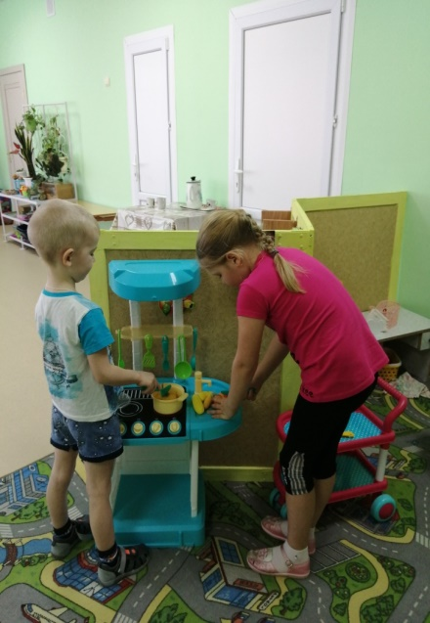
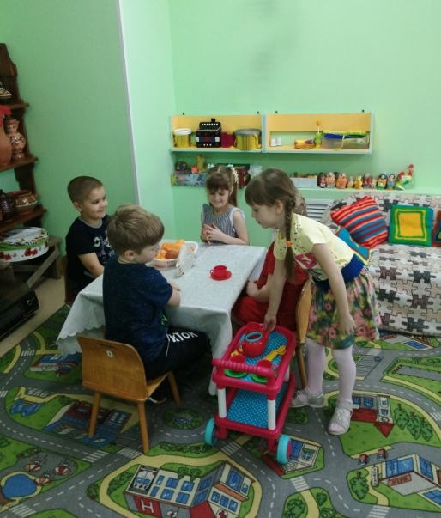
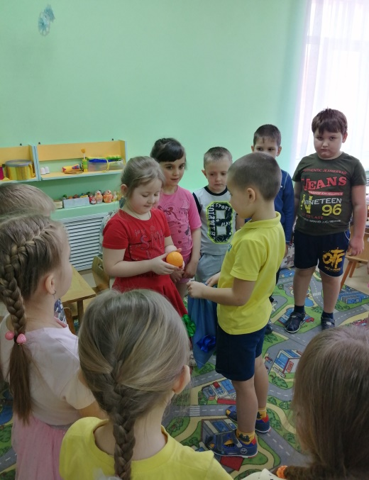
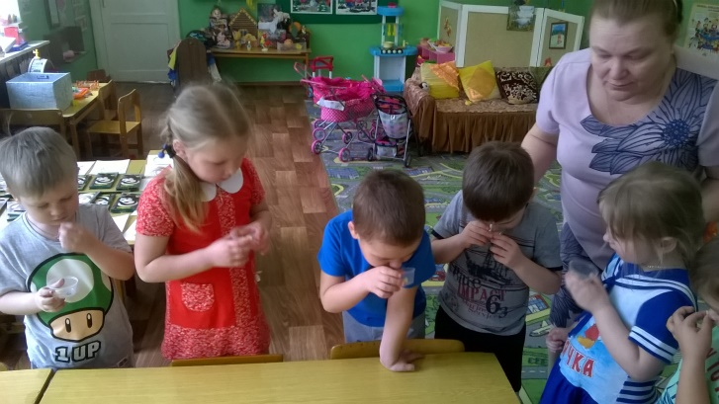
Сюжетно – ролевые игры
«Кафе»
«Поворята»
Дидактические игры
«Угадай
по запаху»
«Чудесный мешочек»

Slide 8
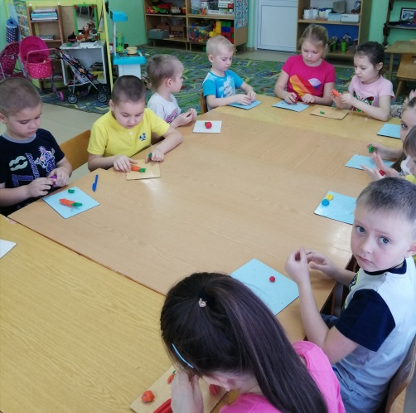
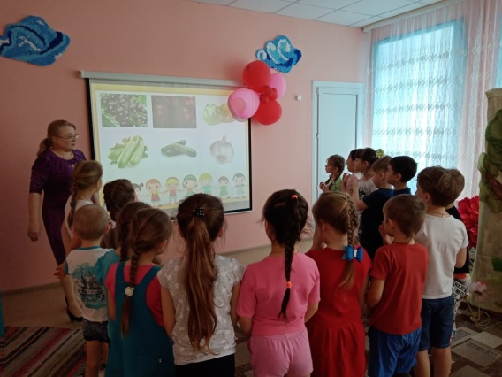
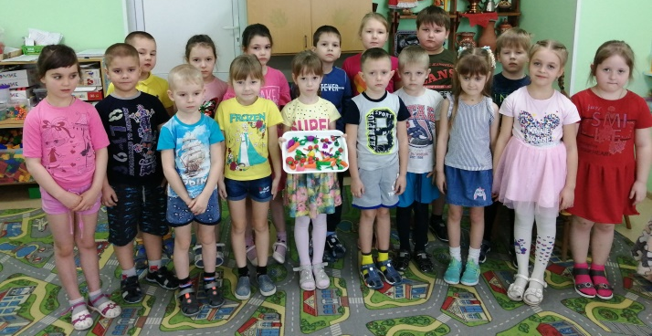
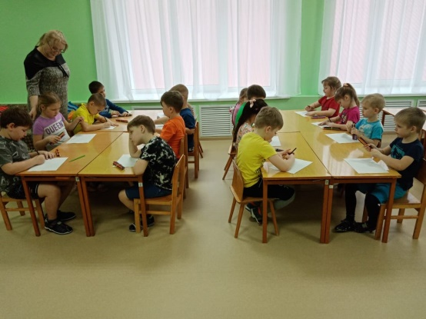
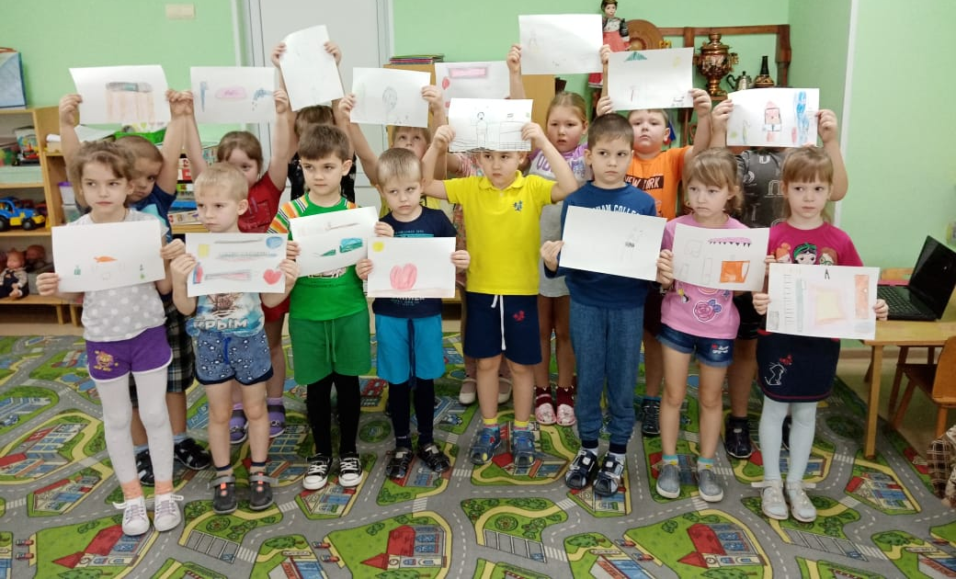
ОРГАНИЗОВАННАЯ ОБРАЗОВАТЕЛЬНАЯ ДЕЯТЕЛЬНОСТЬ С ДЕТЬМИ
«Поговорим о правильном питании»
«Овощи и фрукты вот полезные продукты»

Slide 9
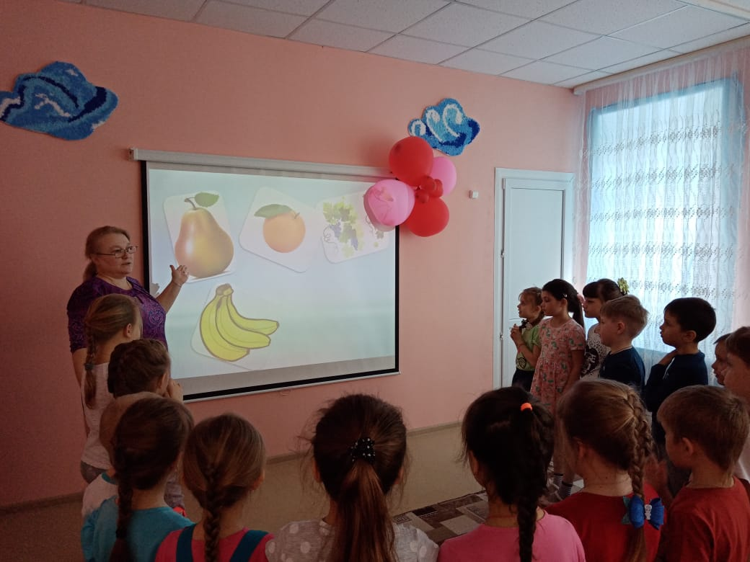
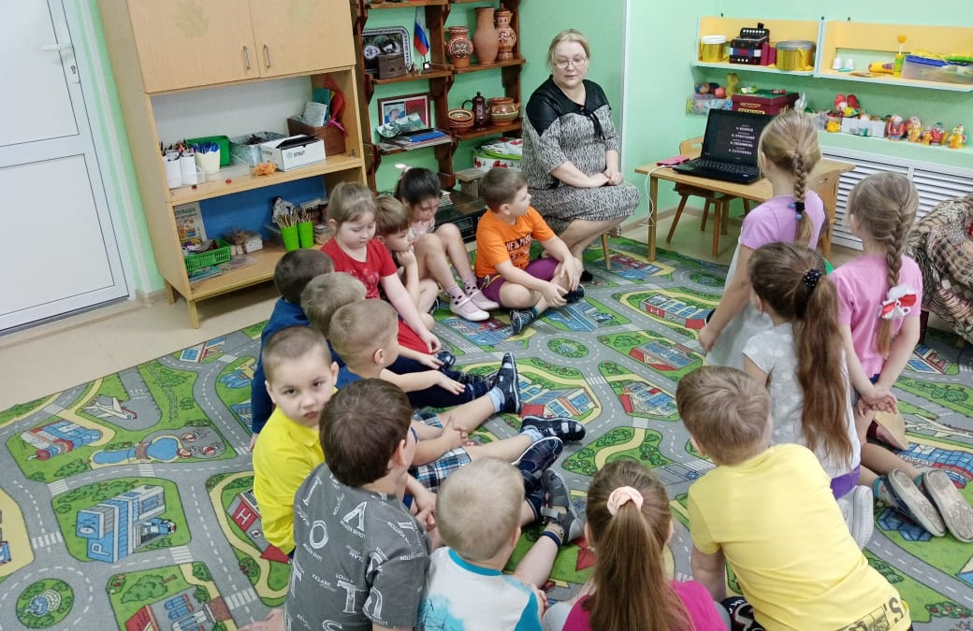
ИСПОЛЬЗОВАНИЕ ИКТ
В РАБОТЕ С ДЕТЬМИ
Просмотр фильма «Азбука здоровья
Игра «Что лишнее»

Slide 10
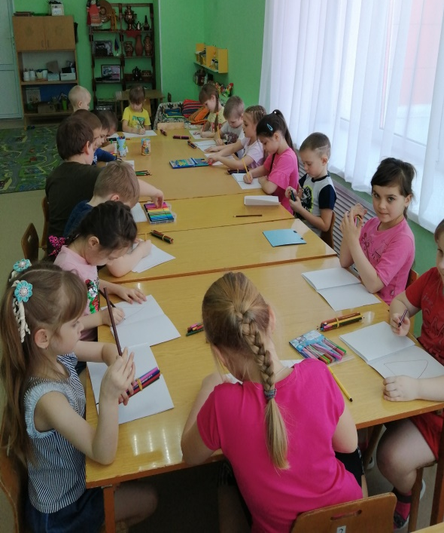
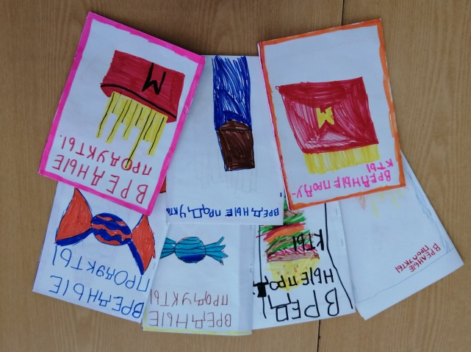
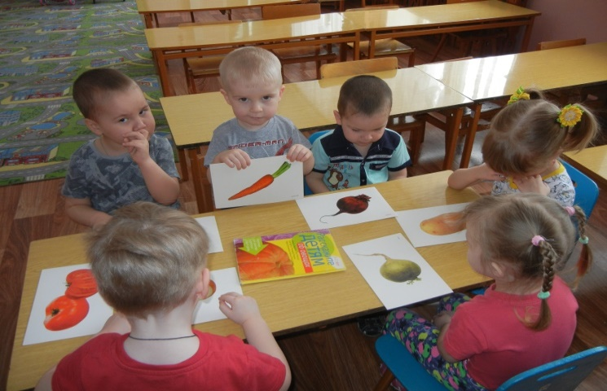
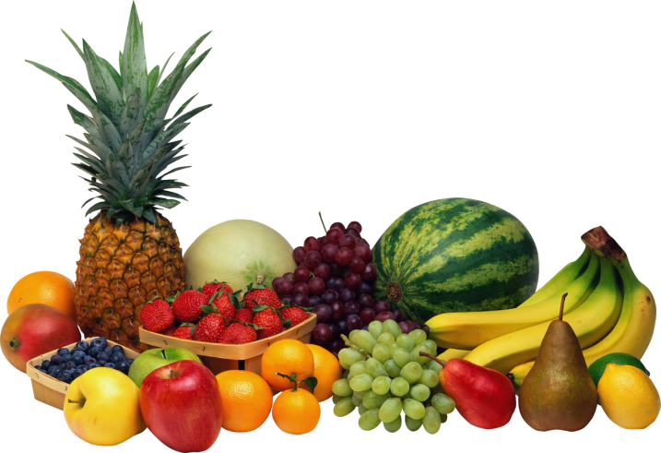
Изготовление книжек – малышек
« Вредные продукты»
Рассматривание картин «Овощи и фрукты»

Slide 11
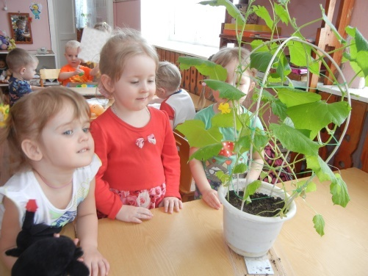
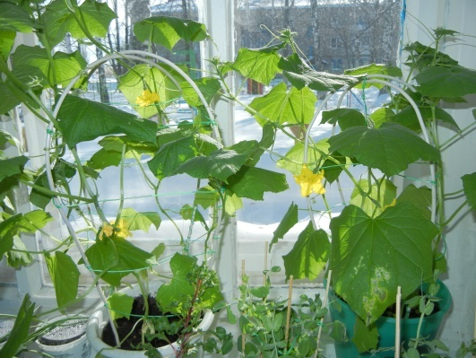
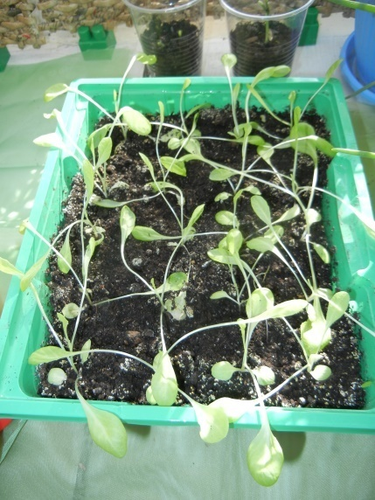
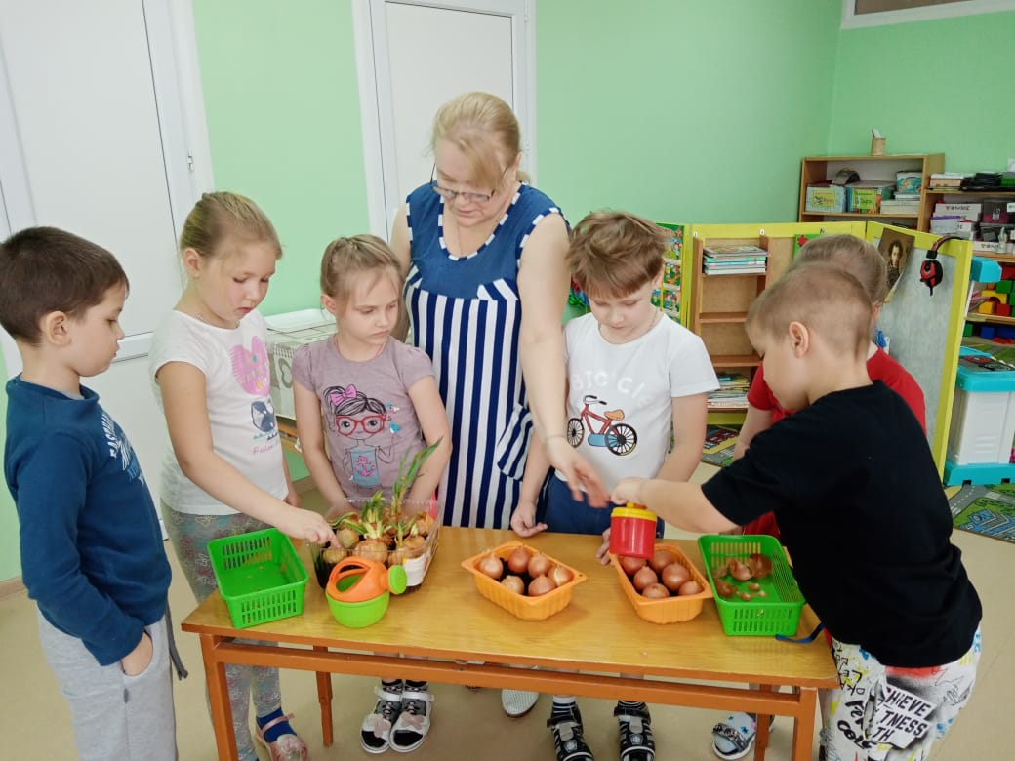
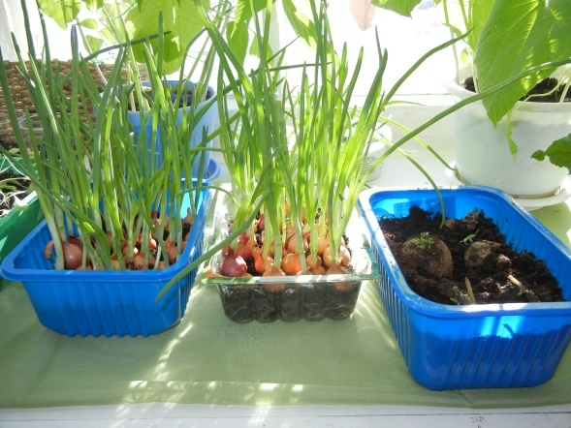
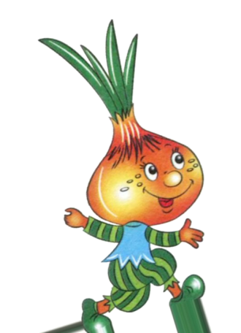
Наши детки -молодцы! -
Посадили огурцы.
Что бы дело шло на лад,
Посадили и салат.
Посадка лука на витамины детям

Slide 12
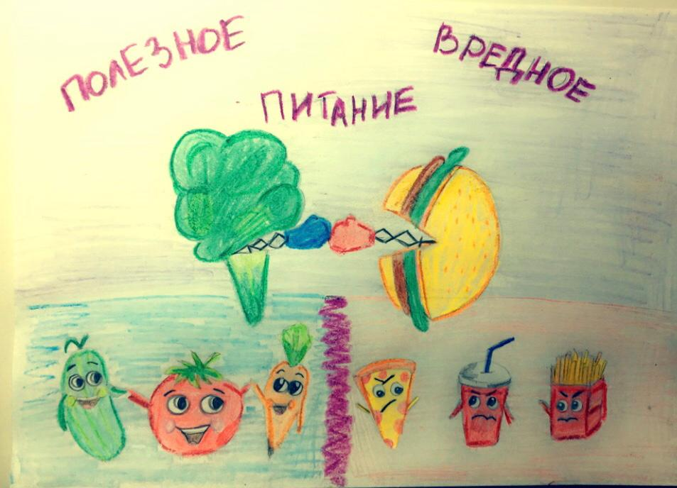
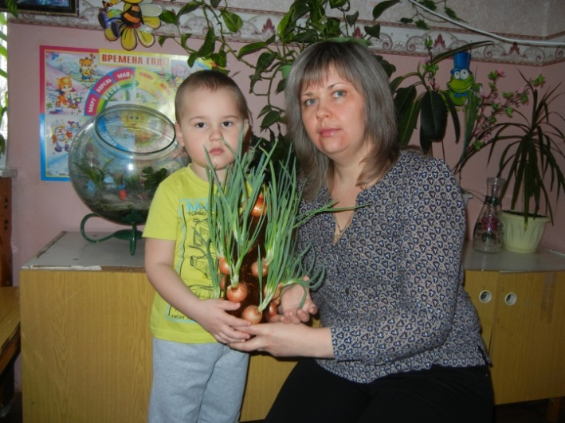
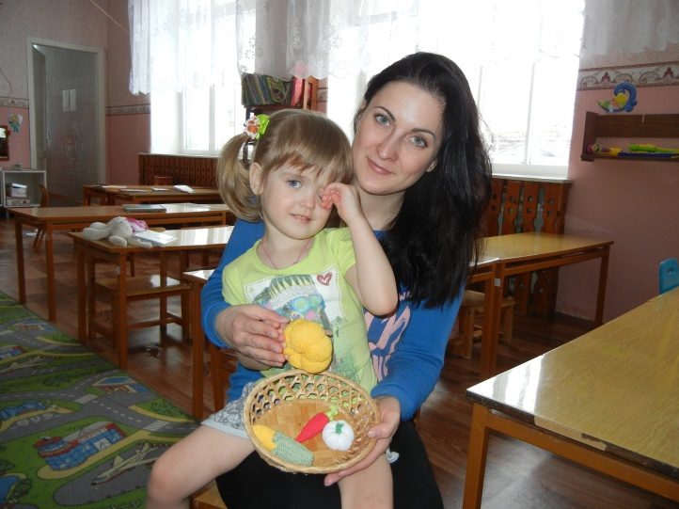
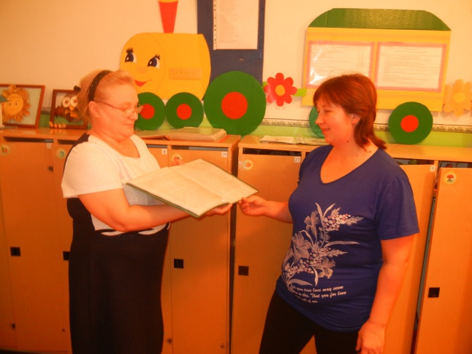
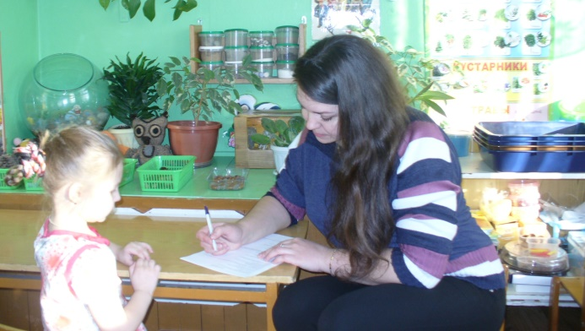
Совместная работа
ребенка и родителя
«Луковое дерево»
«Вязанные овощи»
Консультация для родителей
«Правильное питание дошкольников»
Анкетирование
«Питание детей в ДОУ»

Slide 13
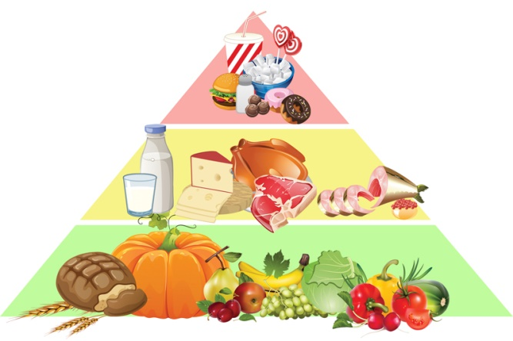
СПАСИБО ЗА ВНИМАНИЕ!

